Slide 1

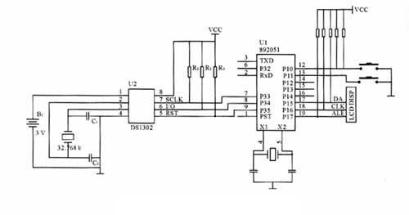
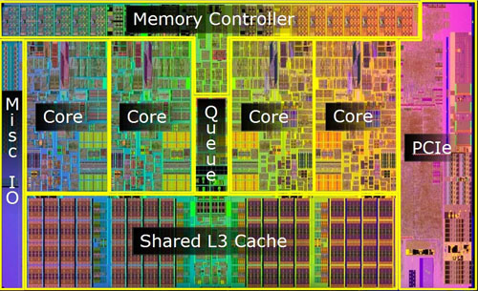
计算机类本科生授课内容
数字逻辑与数字系统
( 2021-2022 第一学期（秋季）)
主讲：黄智濒
北京邮电大学计算机学院（国家示范性软件学院）
联系方式：QQ群： 558608839
教三楼1017

Slide 2
第七章 数字系统
第一节 数字系统的基本概念
第二节 数据通路
第三节 自顶向下的设计方法
第四节 小型控制器的设计
第五节 微程序控制器的设计

Slide 3
第一节 数字系统的基本概念
第七章 数字系统
数字系统的概念
数字电路与数字系统的设计方法

Slide 4
第七章 数字系统\第一节 数字系统的基本概念
数字系统
指交互式的以离散形式表示的具有信息处理、传输、存储任务信息能力的逻辑子系统的集合物。
存储:信息通过空间进行移动
传输:信息通过时间进行“搬运
处理:信息按运算规则通过变更已给信息来形成新的信息
有没有控制器是数字系统的关键
控制器
“处理”器
输入输出接口
管理各个子系统按规定顺序协同工作
控制器
“处理”器
由逻辑子系统组成，具有计数、寄存、译码、运算等功能
存储器
存储器
输入输出接口
功能部件
功能部件
存储数据和各种控制信息
系统与外界交换信息

Slide 5
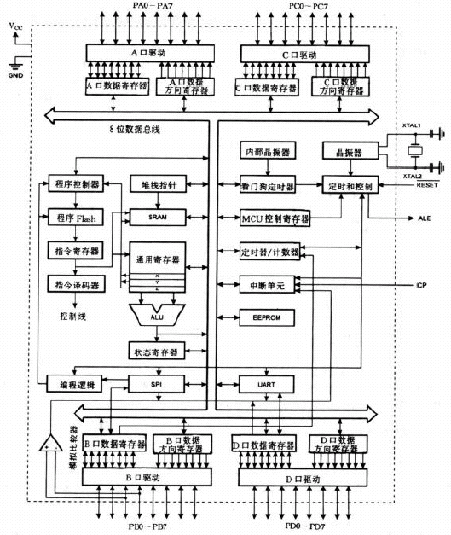
第七章 数字系统\第一节 数字系统的基本概念
数字系统_单片机

Slide 6
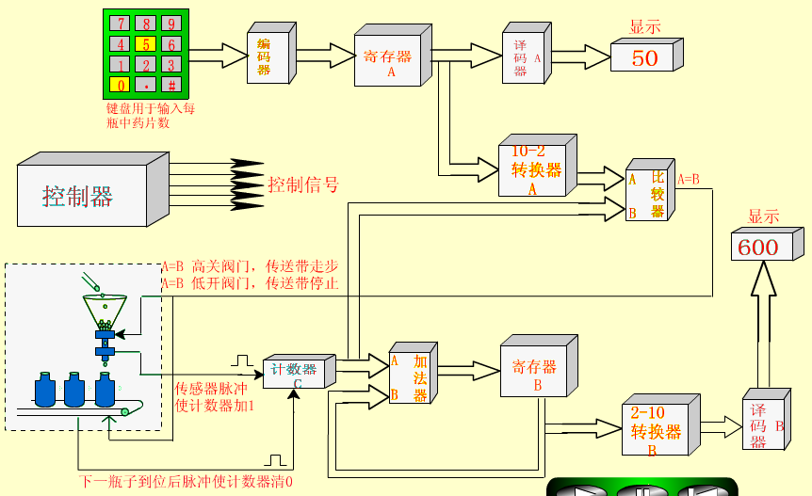
第七章 数字系统\第一节 数字系统的基本概念
药片装瓶计数演示系统

Slide 7
第七章 数字系统\第一节 数字系统的基本概念
数字电路与数字系统的设计方法
要求
真值表卡诺图状态表状态图
化简
数字逻辑电路
数字逻辑电路设计
自下而上
要求
最上层系统设计
划分
划分
数字系统
若干子系统
若干功能块
From top to down
自上而下
设计控制器
时序机
简单的模块

Slide 8
第七章 数字系统\第一节 数字系统的基本概念
数字电路与数字系统的设计方法
概念设计
系统验证
系统设计和描述
系统划分
功能验证
子系统功能描述
设计者
综合
电子系统设计自动化 EDA
逻辑验证
逻辑描述
Electronic Design Automation
芯片

Slide 9
第七章 数字系统\第一节 数字系统的基本概念
数字电路与数字系统的设计方法
智能仪表设计
输出
系统
输入
数据显示
输入
输出
…
数据采集
数据处理
…
数据打印
控 制
输入
数据显示
I/O接口
数据采集
数据处理
C
数据打印
A
M
输出
C
C
控 制
ALU
控制信号
C

Slide 10
第二节 数据通路
第七章 数字系统
总线的概念
与总线的连接方式

Slide 11
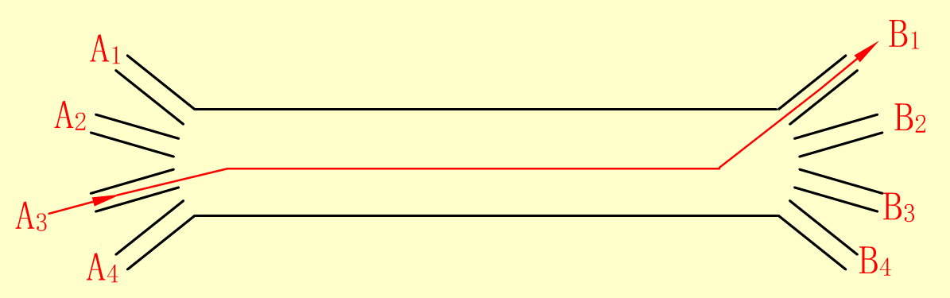
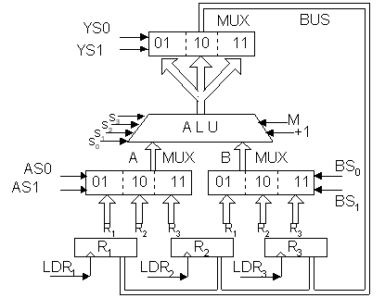
第七章 数字系统\第二节 数据通路
总线：通过数据传送通路进行归并，将多个信息源分时传送数据流到多个目的地的传输通路。
与总线的连接方式
单向总线
始端与终端固定不变，信息只能从始端传向终端。
双向总线
信息的始端和终端是相对的。
1、多路选择器结构
D₀
Y
D₁
MUX
D₂
D₃
A₀
A₁
R1+R2→R3

Slide 12
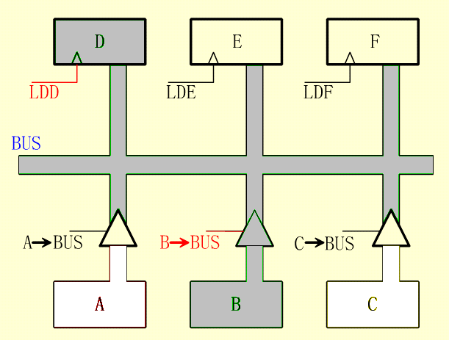
第七章 数字系统\第二节 数据通路
总线
与总线的连接方式
1、多路选择器结构
2、三态门方式
D
D
G

Slide 13
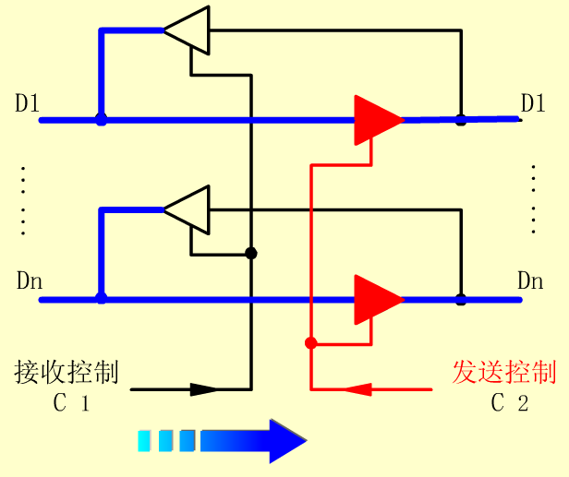
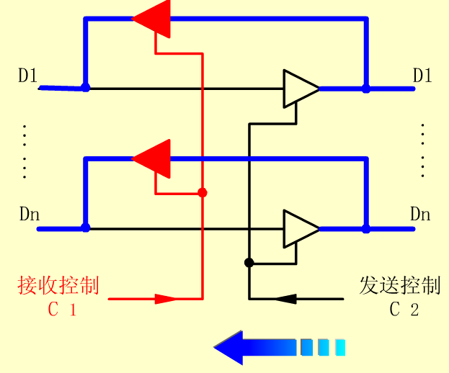
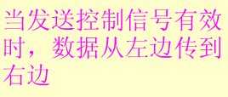
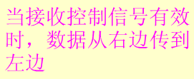
第七章 数字系统\第二节 数据通路
总线
与总线的连接方式
1、多路选择器结构
2、三态门方式
C1、C2不能同时有效！
3、双向数据结构
数据方向
数据方向
D
D
G
=0
=1

Slide 14
第七章 数字系统\第二节 数据通路
总线
与总线的连接方式
数据通路
R_{i}+R_{j}→ R_{i}
RAM→ R_{i}
R_{i} → RAM
R_{i} + RAM →Ri

Slide 15
第三节 自顶向下的设计方法
第七章 数字系统
数字系统的设计任务
算法流程图

Slide 16
第七章 数字系统\第三节自顶向下的设计方法
自顶向下的数字系统的设计任务主要包括下列几部分：
（１）对设计任务进行分析，根据课题任务，把所要设计的系统合理地划分成若干子系统，使其分别完成较小的任务。
（２）设计系统控制器，以控制和协调各子系统的工作。
（３）对各子系统功能部件进行逻辑设计。

Slide 17
第七章 数字系统\第三节自顶向下的设计方法
例
设计一个简单的８位二进制无符号数并行加法运算器，使之能完成两数相加并存放累加和的要求。
对这样一个简单的数字系统，根据所提出的要求，它需要：
1.一个８位的加法器，用来完成两个数相加的操作；
2.两个８位寄存器，分别存放加数和被加数；
3.一个８位寄存器，存放求和结果。
4.由１位标志触发器构成的寄存器，存放进位标志
但是进一步分析发现：由于在相加之前，结果寄存器是闲置的，而求和结果出来后，加数或被加数已无保留的必要，因而三个寄存器中可省去一个寄存器，只需两个８位寄存器，其中一个既作为被加数（或加数）的暂存，又作为存放结果的寄存器。
由于一个寄存器两用，需要增加一个通路开关。

Slide 18
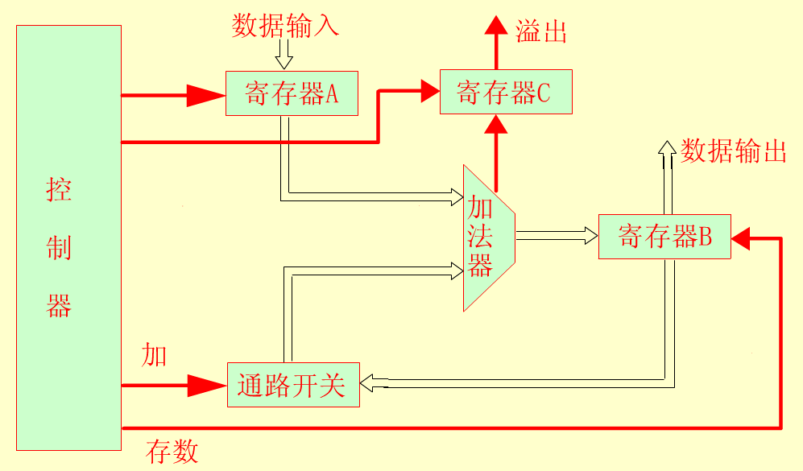
第七章 数字系统\第三节自顶向下的设计方法
例
设计一个简单的８位二进制无符号数并行加法运算器，使之能完成两数相加并存放累加和的要求。
图中，
寄存器A存放加数
寄存器B存放被加数（结果）
寄存器C由１位标志触发器组成，用来存放进位信号。
此外，还需要设置一个控制器以协调加法操作过程。
这样，并行累加求和的运算器粗略地划分为五个子系统和一个控制器。
因此，得出基本框图

Slide 19
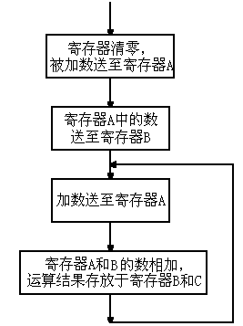
第七章 数字系统\第三节自顶向下的设计方法
例
设计一个简单的８位二进制无符号数并行加法运算器，使之能完成两数相加并存放累加和的要求。
控制算法：
因此，得出基本框图

Slide 20
第七章 数字系统\第三节自顶向下的设计方法
数字系统的设计任务
1、对任务进行分析、合理划分若干子系统。
2、设计系统控制器，从而协调各子系统的工作。
3、对各子系统进行逻辑设计。
数字系统的设计核心是控制器的设计
控制算法：控制器对被控对象的控制关系。把控制算法分离出来就是明确这种控制关系。
把非常复杂的控制器的控制过程用框图式的流程图—(算法流程图) 表示出来-----ASM理论
算法状态机（简称ASM）本质上是一个有限状态机，主要用于同步系统。
ASM = Algorithmic State Machine

Slide 21
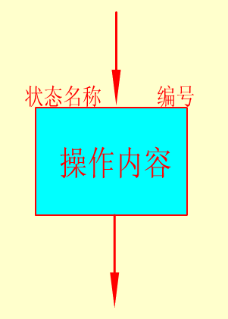
第七章 数字系统\第三节自顶向下的设计方法
算法流程图(ASM图)
ASM图符号
用ASM图描述控制器的控制过程
状态框
状态名称
状态编码
abc
101
X→IN
0→AC
Sr =1
操作内容

Slide 22
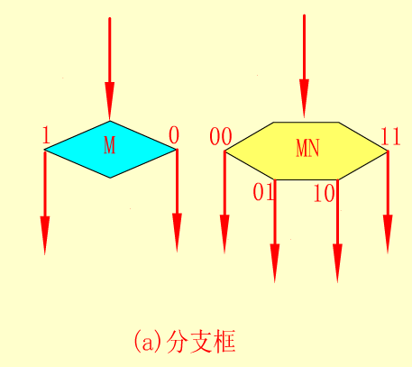
第七章 数字系统\第三节自顶向下的设计方法
算法流程图由下列几种基本图形组成：
ASM图符号
分支框
0
X
1
(A)
(P)
X
1
00
10
(B)
X₁X₂
(C)
0
11
01
(S)
(W)
(V)
(Y)

Slide 23
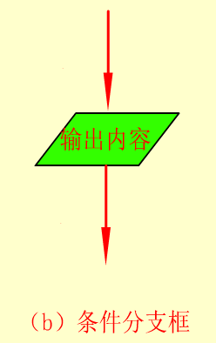
第七章 数字系统\第三节自顶向下的设计方法
ASM图符号
(P)
条件输出框
X
1
0
在某条件满足时输出
输出内容
(R)
(Q)

Slide 24
第七章 数字系统\第三节自顶向下的设计方法
算法流程图的例子：
例1
A
0
X1
A
B
1
1
X2
0
1
X3
0
B
D
C
D
C
算法流程图
/算法状态机（ASM）
状态流程图

Slide 25
第七章 数字系统\第三节自顶向下的设计方法
算法流程图的例子：
例2
0/0
S₁
X/Z
0
S₁
X
S₂
1
0/1
1/0
0/0
0
X
1/0
S₃
1/0
S₂
1
S₃
1
0
X
X
Z=1

Slide 26
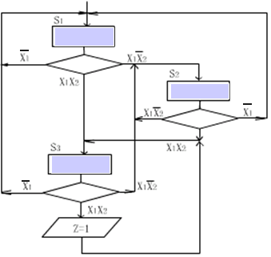
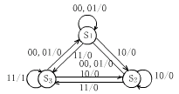
第七章 数字系统\第三节自顶向下的设计方法
算法流程图的例子：
同步时序状态机如图所示，其中X1、X2是两个外部输入信号，Z是输出信号。将时序状态机转换为ASM图。
例3
X₁X₂/Z

Slide 27
第七章 数字系统\第三节自顶向下的设计方法
算法流程图的例子：
数字比较系统如下，首先将两个数据Ｘ存入R_{A}和R_{B}，再进行比较，最后将大数存入R_{A}。画出ASM图。（连续比较）
例4
A>B
LDR_{B}
比较器
LDR_{A}
CAP
数据1
控制器
LDR_{B}
数据2
否
R_{A}
R_{B}
CAP
是
LDR_{A}
0
1
LDR_{B}
A>B
输入X

Slide 28

作业
无
无

Slide 29
第四节 小型控制器的设计
第七章 数字系统
控制器的概念及类型
计数器型控制器
多路选择器型控制器
定序型控制器

Slide 30
第七章 数字系统\第四节 小型控制器的设计
控制器的基本概念
本质上看，控制器是一种时序逻辑电路。
控制器设计的主要特点：性能至上。
设计依据：输入信号和ASM图
控制执行部件
X₁
控制器
C₁
X₂
C₂
…
….
X_{m}
C_{n}

Slide 31
第七章 数字系统\第四节 小型控制器的设计
控制器的类型
小型控制器：其结构形式有计数器型、多路选择器型、定序型等多种，适用于小型数字系统。
计数器型
多路选择器型
定序型
微程序控制器：将控制程序固化，通用性强，设计简单，结构规整，适用于大型复杂数字系统

Slide 32
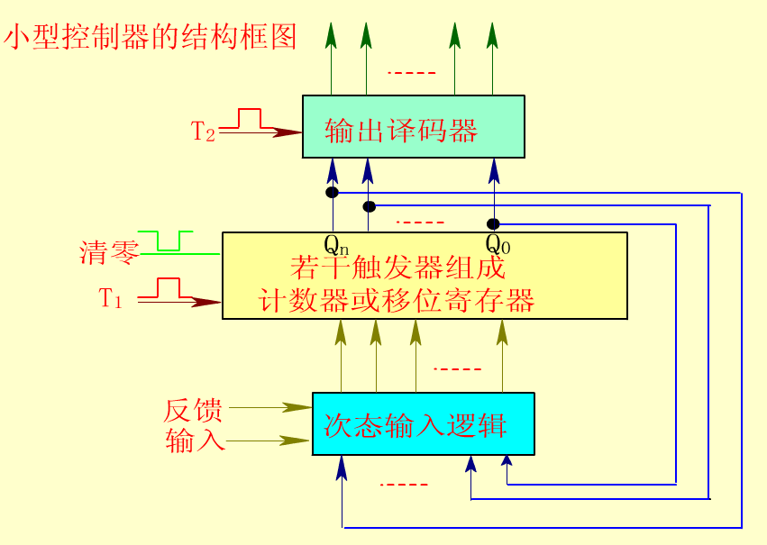
第七章 数字系统\第四节 小型控制器的设计
计数器型控制器
计数器本身有许多不同的状态，因而各种形式的计数器均可以改造为控制器。
当控制状态数较多时，为了节省触发器数目，宜采用编码方式组成状态。
计数器型控制器的一般框图如图所示。
计数器型控制器
输出译码器 对不同状态下产生的各种控制信号进行译码。
计数器 含有n个触发器。触发器的2^{n}个状态以二进制编码作为状态变量，并与ASM流程图中每一个已编码的状态框一一对应。
次态输入逻辑 就是实现状态激励函数逻辑表达式。

Slide 33
第七章 数字系统\第四节 小型控制器的设计
计数器型控制器
步骤
计数器本身有许多不同的状态，因而各种形式的计数器均可以改造为控制器。
当控制状态数较多时，为了节省触发器数目，宜采用编码方式组成状态。
计数器型控制器的一般框图如图所示。
* 根据ASM图确定存在几种状态 (n个变量可描述2^{n}种状态)
* 将每个状态给以任意状态编码（标在状态框右上角）
* 根据输入条件及ASM图设计次态控制逻辑
* 计数状态译码后输出控制信号

Slide 34
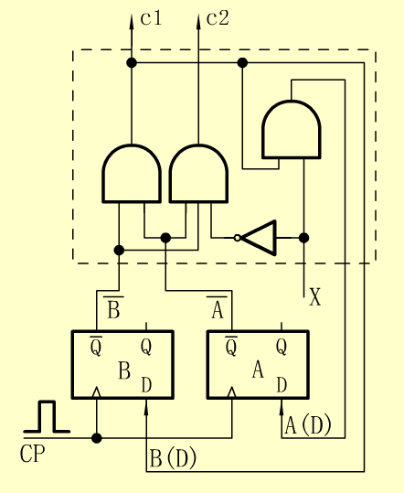
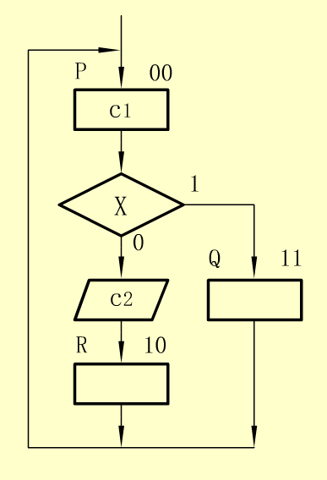
第七章 数字系统\第四节 小型控制器的设计
计数器型控制器的例子
例1
如图为某一控制器的算法流程图，请设计一个计数器型控制器
1.确定ASM图有3个状态
2.给状态编码，确定触发器类型;使用2个D触发器，编码方式，最多可以记录4个状态，进行状态编码
3.确定输入输出，X为输入，C1,C2为输出控制命令，
4.确定次态方程
状态编码的ASM流程图

Slide 35
第七章 数字系统\第四节 小型控制器的设计
计数器型控制器的例子
例1
如图为某一控制器的算法流程图，请设计一个计数器型控制器
1.确定ASM图有3个状态
4.确定次态方程
2.给状态编码，确定触发器类型
3.确定输入输出，X为输入，C1,C2为输出控制命令
现态 |  |  |  | 次态
状态名 | B | A | _{X} | 状态名 | B^{n+1} | A^{n+1}
P | 0 | 0 | 0 | R | 1 | 0
P | 0 | 0 | 1 | Q | 1 | 1
无效 | 0 | 1 | X | P | 0 | 0
R | 1 | 0 | X | P | 0 | 0
Q | 1 | 1 | X | P | 0 | 0
状态编码的ASM流程图

Slide 36
第七章 数字系统\第四节 小型控制器的设计
计数器型控制器的例子
例1
如图为某一控制器的算法流程图，请设计一个计数器型控制器
4.确定次态方程
现态 |  |  |  | 次态
状态名 | B | A | _{X} | 状态名 | B^{n+1} | A^{n+1}
P | 0 | 0 | 0 | R | 1 | 0
P | 0 | 0 | 1 | Q | 1 | 1
无效 | 0 | 1 | X | P | 0 | 0
R | 1 | 0 | X | P | 0 | 0
Q | 1 | 1 | X | P | 0 | 0
状态编码的ASM流程图

Slide 37
第七章 数字系统\第四节 小型控制器的设计
计数器型控制器的例子
例1
如图为某一控制器的算法流程图，请设计一个计数器型控制器
5.确定控制命令的方程（控制信号）
状态编码的ASM流程图

Slide 38
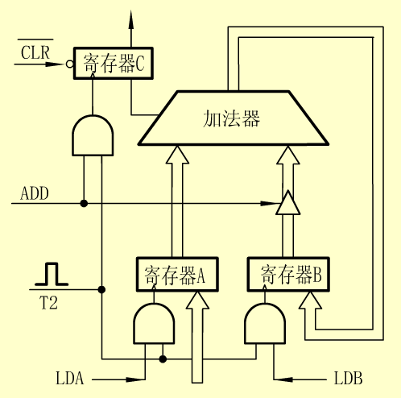
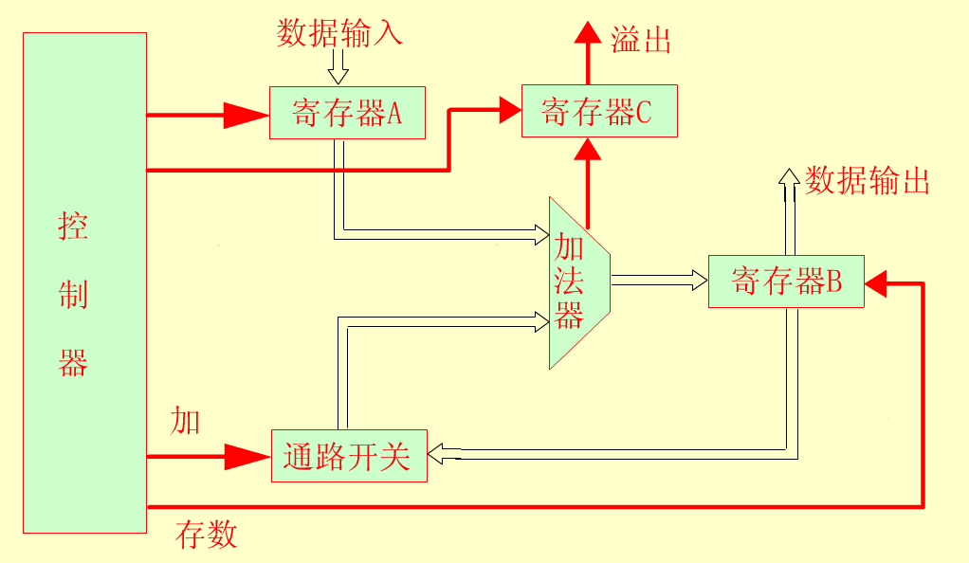
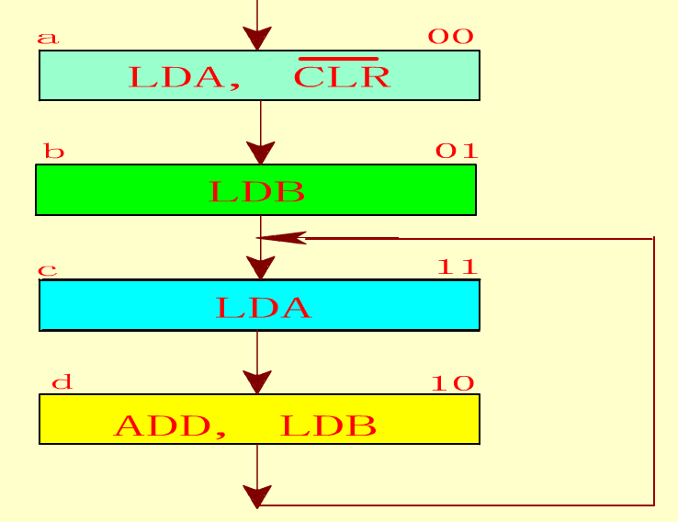
第七章 数字系统\第四节 小型控制器的设计
计数器型控制器的例子
例2
设计加法累加运算器的控制器，要求采用计数器型控制器。（初始寄存器A寄存器B已清零）

Slide 39
第七章 数字系统\第四节 小型控制器的设计
计数器型控制器的例子
例2
设计加法累加运算器的控制器，要求采用计数器型控制器。（初始寄存器A寄存器B已清零）
a
00
现态 |  |  | 次态
状态名 | Q₂ | Q₁ | 状态名 | Q₂^{n+1} | Q₁^{n+1}
a | 0 | 0 | b | 0 | 1
b | 0 | 1 | c | 1 | 1
c | 1 | 1 | d | 1 | 0
d | 1 | 0 | c | 1 | 1
LDA ,CLR
b
01
LDB
c
11
LDA
d
10
ADD, LDB

Slide 40
第七章 数字系统\第四节 小型控制器的设计
计数器型控制器的例子
例2
设计加法累加运算器的控制器，要求采用计数器型控制器。（初始寄存器A寄存器B已清零）
a
00
现态 |  |  | 次态
状态名 | Q₂ | Q₁ | 状态名 | Q₂^{n+1} | Q₁^{n+1}
a | 0 | 0 | b | 0 | 1
b | 0 | 1 | c | 1 | 1
c | 1 | 1 | d | 1 | 0
d | 1 | 0 | c | 1 | 1
LDA ,CLR
b
01
LDB
c
11
LDA
d
10
ADD, LDB
6.确定控制命令的方程（控制信号）
(电平信号控制)

Slide 41
第七章 数字系统\第四节 小型控制器的设计
计数器型控制器的例子
例2
设计加法累加运算器的控制器，要求采用计数器型控制器。（初始寄存器A寄存器B已清零）
a
00
LDA ,CLR
b
01
LDB
c
11
LDA
1
2
d
10
ADD, LDB
(电平信号控制)
6.确定控制命令的方程（控制信号）

Slide 42
第七章 数字系统\第四节 小型控制器的设计
计数器型控制器的例子
例3
已知ASM图如下，用PLA阵列和一定数量的D触发器实现。
3个状态-----需要2个触发器
00
(P)
现态 |  | 次态 |  |  | 输出
Q₂ | Q₁ | X | Q₂^{n+1} | Q₁^{n+1} | Z₁ | Z₂
0 | 0 | 0 | 1 | 0 | 1 | 1
0 | 0 | 1 | 1 | 1 | 1 | 0
0 | 1 | φ | 0 | 0 | 0 | 0
1 | 0 | φ | 0 | 0 | 0 | 0
1 | 1 | φ | 0 | 0 | 0 | 0
Z₁=1
现态 |  | 次态 |  |  | 输出
Q₂ | Q₁ | X | Q₂^{n+1} | Q₁^{n+1} | Z₁ | Z₂
X
1
0
无效状态
Z₂=1
(Q)
11
10
(R)
条件分支框和输出框属于状态P
一个输入X
两个输出命令Z₁Z₂
两个状态变量Q₂Q₁

Slide 43
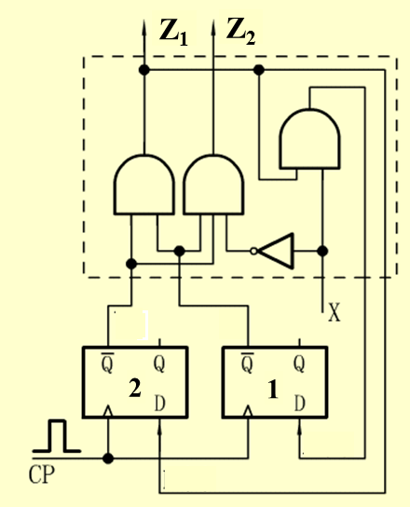
第七章 数字系统\第四节 小型控制器的设计
计数器型控制器的例子
例3
已知ASM图如下，用PLA阵列和一定数量的D触发器实现。
00
(P)
Z₁=1
X
1
D触发器+PLA
0
Z₂=1
(Q)
11
10
(R)
条件分支框和输出框属于状态P
一个输入X
两个输出命令Z₁Z₂
两个状态变量Q₂Q₁

Slide 44
第七章 数字系统\第四节 小型控制器的设计
计数器型控制器的例子
例3
已知ASM图如下，用PLA阵列和一定数量的D触发器实现。
00
(P)
Z₁=1
X
1
D触发器+PLA
0
Z₂=1
(Q)
11
Q₁
Q₂
10
(R)
D₁
D₂
CP
×
×
条件分支框和输出框属于状态P
×
×
Z₁
Z₂

Slide 45
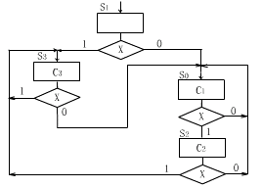
第七章 数字系统\第四节 小型控制器的设计
计数器型控制器的例子
例4
控制器的ASM图如图所示，规定使用D触发器，设计“计数器型”控制器。其中控制信号C₂为脉冲控制信号，C₁C₃为电平控制信号。设状态周期T=T₁+T₂，T₁用作触发器状态改变时序，T₂用于C₂控制信号定时。
现态 |  |  | 次态
 | Q₂ | Q₁ |  | Q₂^{n+1} | Q₁^{n+1} | 转移条件
S₁ | 0 | 1 | s₀ | 0 | 0
 |  |  | s₃ | 1 | 1
S₀ | 0 | 0 | s₀ | 0 | 0
 |  |  | s₂ | 1 | 0
S₂ | 1 | 0 | s₀ | 0 | 0
 |  |  | s₃ | 1 | 1
S₃ | 1 | 1 | s₀ | 0 | 0
 |  |  | s₃ | 1 | 1

Slide 46
第七章 数字系统\第四节 小型控制器的设计
计数器型控制器的例子
例4
控制器的ASM图如图所示，规定使用D触发器，设计“计数器型”控制器。其中控制信号C₂为脉冲控制信号，C₁C₃为电平控制信号。设状态周期T=T₁+T₂，T₁用作触发器状态改变时序，T₂用于C₂控制信号定时。
现态 |  |  | 次态
 | Q₂ | Q₁ |  | Q₂^{n+1} | Q₁^{n+1} | 转移条件
S₁ | 0 | 1 | s₀ | 0 | 0
 |  |  | s₃ | 1 | 1
S₀ | 0 | 0 | s₀ | 0 | 0
 |  |  | s₂ | 1 | 0
S₂ | 1 | 0 | s₀ | 0 | 0
 |  |  | s₃ | 1 | 1
S₃ | 1 | 1 | s₀ | 0 | 0
 |  |  | s₃ | 1 | 1

Slide 47
第七章 数字系统\第四节 小型控制器的设计
计数器型控制器的例子
例4
控制器的ASM图如图所示，规定使用D触发器，设计“计数器型”控制器。其中控制信号C₂为脉冲控制信号，C₁C₃为电平控制信号。设状态周期T=T₁+T₂，T₁用作触发器状态改变时序，T₂用于C₂控制信号定时。
现态 |  |  | 次态
 | Q₂ | Q₁ |  | Q₂^{n+1} | Q₁^{n+1} | 转移条件
S₁ | 0 | 1 | s₀ | 0 | 0
 |  |  | s₃ | 1 | 1
S₀ | 0 | 0 | s₀ | 0 | 0
 |  |  | s₂ | 1 | 0
S₂ | 1 | 0 | s₀ | 0 | 0
 |  |  | s₃ | 1 | 1
S₃ | 1 | 1 | s₀ | 0 | 0
 |  |  | s₃ | 1 | 1

Slide 48
第七章 数字系统\第四节 小型控制器的设计
计数器型控制器的例子
控制器的ASM图如图所示，规定使用D触发器，设计“计数器型”控制器。其中控制信号C₂为脉冲控制信号，C₁C₃为电平控制信号。设状态周期T=T₁+T₂，T₁用作触发器状态改变时序，T₂用于C₂控制信号定时。
例4
C₃
C₂
C₁
T₂
Q₂
Q₁
计数型控制器的缺点：ASM流程图的微小变化，会牵动全局，要重新生成次态激励函数。
D₂
D₁
T₁
X
T₁
T₂
T

Slide 49
第七章 数字系统\第四节 小型控制器的设计
计数器型控制器
多路选择器型控制器
特点：
采用MUX作为控制器状态触发器的次态激励函数的生成电路，不仅能使控制器的设计过程标准化，而且能使整个控制器电路清晰明确。
方法：
所有MUX输出端的组合就是控制器次态（NS）的编码。而MUX的输入端则是对应所有现态（PS）的状态转移条件。

Slide 50
第七章 数字系统\第四节 小型控制器的设计
多路选择器型控制器
方法：
所有MUX输出端的组合就是控制器次态（NS）的编码。而MUX的输入端则是对应所有现态（PS）的状态转移条件。
a
00
LDR_{B}
01
现态 |  | 次态
 | 编码 Q₂^{n}Q₁^{n} |  | Q₂^{n+1} | Q₁^{n+1} | 转移条件
a | 0 （00） | b | 0 | 1
b | 1 （01） | c | 1 | 1
c | 3 （11） | d | 1 | 0
d | 2 （10） | c | 1 | 1 | A>B
 |  | b | 0 | 1 | A>B
b
LDR_{A}
c
11
LDR_{B}
d
10
CAP
0
1
A>B
多路选择器型控制器

Slide 51
第七章 数字系统\第四节 小型控制器的设计
现态 |  | 次态
 | 编码 Q₂^{n}Q₁^{n} |  | Q₂^{n+1} | Q₁^{n+1} | 转移条件
a | 0 （00） | b | 0 | 1
b | 1 （01） | c | 1 | 1
c | 3 （11） | d | 1 | 0
d | 2 （10） | c | 1 | 1 | A>B
 |  | b | 0 | 1 | A>B
MUX
(D₂)
0
0
D₂
Q₂
1
1
A>B
2
1
3
A₁
A₀
A₁A₀
Q₂Q₁
Q₂Q₁
(D₂ ) (D₁)
多路选择器输入端表达式
MUX
MUX2(0)=0
MUX2(1)=1
(D₁)
1
0
D₁
Q₁
MUX2(3)=1
1
1
MUX2(2)=A>B
1
2
0
3
MUX1(0)=1
MUX1(1)=1
A₁
A₀
MUX1(3)=0
Q₂Q₁
MUX1(2)=A>B+ A>B=1
CP

Slide 52
第七章 数字系统\第四节 小型控制器的设计
a
00
MUX2
LDR_{B}
(D2)
0
0
D₂
Q₂
b
01
1
1
LDR_{A}
A>B
2
LDR_{B}
LDR_{A}
CAP
c
11
1
3
LDR_{B}
d
10
Q₂
Q₁
T₂
CAP
0
1
MUX1
A>B
(D1)
Q₁
Q₂
1
0
D₁
Q₁
1
1
1
2
0
3
Q₁
Q₂
T₁
Q₂
Q₁

Slide 53
第七章 数字系统\第四节 小型控制器的设计
X₁/00
S₀
S₁
S₂
S₃
输入变量
X₂/00
X₃/10
1/11
1/11
X₆/11
 | Q₂ | Q₁ | Q₀ | Q₂^{n+1} | Q₁^{n+1} | Q₀^{n+1} | Z₁ | Z₂ | 条件
S₀ | 0 | 0 | 0 | 0 | 0 | 0 | 0 | 0
 |  |  |  | 0 | 0 | 1 | 0 | 0 | X₁
S₁ | 0 | 0 | 1 | 0 | 0 | 0 | 0 | 0 | X₂
 |  |  |  | 0 | 1 | 0 | 0 | 0
S₂ | 0 | 1 | 0 | 0 | 1 | 1 | 0 | 0
 |  |  |  | 1 | 0 | 0 | 1 | 0 | X₃
S₃ | 0 | 1 | 1 | 1 | 0 | 0 | 1 | 1 | 1
S₄ | 1 | 0 | 0 | 1 | 0 | 0 | 0 | 1
 |  |  |  | 1 | 0 | 1 | 0 | 0 | X₄
S₅ | 1 | 0 | 1 | 1 | 0 | 0 | 1 | 0 | X₅
 |  |  |  | 0 | 1 | 0 | 1 | 1 | X₆
 |  |  |  | 1 | 1 | 0 | 1 | 1
S₆ | 1 | 1 | 0 | 0 | 0 | 1 | 1 | 1 | 1
X/Z₁Z₂
S₆
X₄/00
S₅
S₄
X₅/10
Q₂
Q₁
Q₀
0
0
D₂
0
1
X₃
2
MUX
1
3
X₅
1
4
5
0
6
7
多路选择器型控制器举例2

Slide 54
0
0
Q₀
Q₁
0
0
Q₀
D₂
Q₂
0
0
Q₀
Q₁
Q₁
Q₂
0
1
Z₁
Q₂
Z₂
0
1
0
1
X₃
2
MUX
X₃
2
MUX
0
2
MUX
1
3
1
3
1
3
X₅
1
4
0
4
X₄
4
5
1
5
X₆
5
0
6
1
6
6
7
1
 | Q₂ | Q₁ | Q₀ | Q₂^{n+1} | Q₁^{n+1} | Q₀^{n+1} | Z₁ | Z₂ | 条件
S₀ | 0 | 0 | 0 | 0 | 0 | 0 | 0 | 0
 |  |  |  | 0 | 0 | 1 | 0 | 0 | X₁
S₁ | 0 | 0 | 1 | 0 | 0 | 0 | 0 | 0 | X₂
 |  |  |  | 0 | 1 | 0 | 0 | 0
S₂ | 0 | 1 | 0 | 0 | 1 | 1 | 0 | 0
 |  |  |  | 1 | 0 | 0 | 1 | 0 | X₃
S₃ | 0 | 1 | 1 | 1 | 0 | 0 | 1 | 1 | 1
S₄ | 1 | 0 | 0 | 1 | 0 | 0 | 0 | 1
 |  |  |  | 1 | 0 | 1 | 0 | 0 | X₄
S₅ | 1 | 0 | 1 | 1 | 0 | 0 | 1 | 0 | X₅
 |  |  |  | 0 | 1 | 0 | 1 | 1 | X₆
 |  |  |  | 1 | 1 | 0 | 1 | 1
S₆ | 1 | 1 | 0 | 0 | 0 | 1 | 1 | 1 | 1
0
0
Q₀
D₁
Q₁
X₂
Q₂
1
X₃
2
MUX
0
3
X₆
0
4
5
0
6
7
X₁
0
Q₀
D₀
Q₁
Q₂
0
1
X₃
2
MUX
0
3
X₄
4
0
5
1
6
7

Slide 55
0
A₀
A₁
A₂
1
D₂
Q₂
2
MUX
输入多路开关的数目取决状态码位数
3
(D)
0
A₀
Z₁
输出多路开关的数目取决输出变量个数
A₁
4
A₂
5
1
2
MUX
6
3
7
4
5
6
7
0
A₁
A₂
A₀
…
1
D₁
Q₁
2
MUX
(D)
3
4
5
6
7
Z_{m}
0
A₀
A₁
A₂
1
MUX
0
A₁
A₂
A₀
2
1
D₀
Q₀
3
2
MUX
(D)
4
3
5
4
6
5
7
6
7
CP

Slide 56
第七章 数字系统\第四节 小型控制器的设计
计数器型控制器
多路选择器型控制器
定序型控制器
定序型控制器的基本思想是一对一法，即ASM流程图中有多少个状态，则使用多少个触发器，并依赖一组最新的代码实现状态转换。

Slide 57
第七章 数字系统\第四节 小型控制器的设计
定序型控制器
a
1000
LDR_{B}
现态 |  |  |  | 次态
Q_{a} | Q_{b} | Q_{c} | Q_{d} | Q_{a}(D) | Q_{b}(D) | Q_{c}(D) | Q_{d}(D) | 转移条件
1 | 0 | 0 | 0 | 0 | 1 | 0 | 0 | 初始Qa=1
0 | 1 | 0 | 0 | 0 | 0 | 1 | 0
0 | 0 | 1 | 0 | 0 | 0 | 0 | 1
0 | 0 | 0 | 1 | 0 | 0 | 1 | 0 | A>B
0 | 0 | 0 | 1 | 0 | 1 | 0 | 0 | A>B
0100
b
LDR_{A}
c
0010
LDR_{B}
d
0001
CAP
0
1
A>B

Slide 58
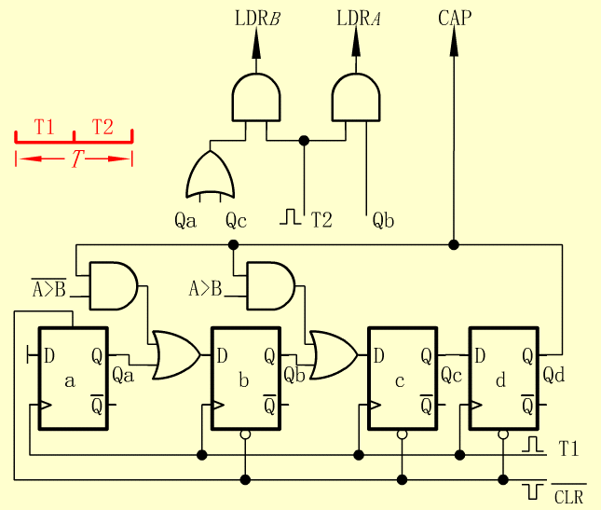
第七章 数字系统\第四节 小型控制器的设计
定序型控制器

Slide 59
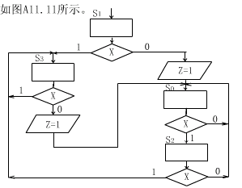
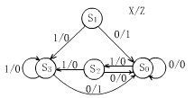
第七章 数字系统\第四节 小型控制器的设计
定序型控制器
例
某控制器的状态图如图所示。
1、请将该图转换为ASM图。
2、若采用“计数器型”控制器结构，控制器需要几个D触发器？
3、若采用“定序型”控制器结构，控制器需要几个D触发器？
2个
4个

Slide 60
第五节 微程序控制器的设计
第七章 数字系统

Slide 61
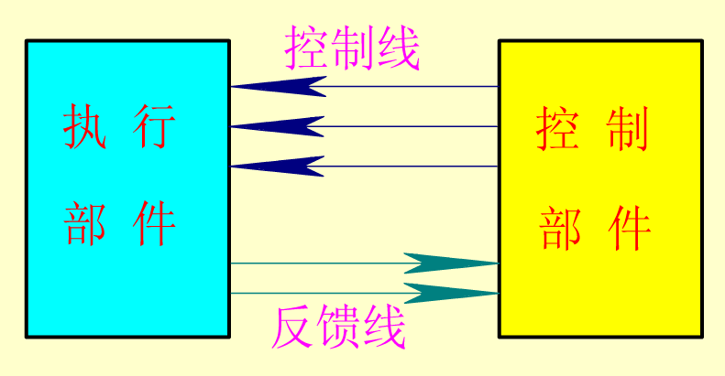
第七章 数字系统\第五节 微程序控制器的设计
微程序控制的基本思想：
把所有的操作控制信号汇集一起编码成的微指令，存放在一个固件里。系统运行时，一条又一条地读出这些微指令，并执行，以控制各逻辑部件执行规定的操作。

Slide 62
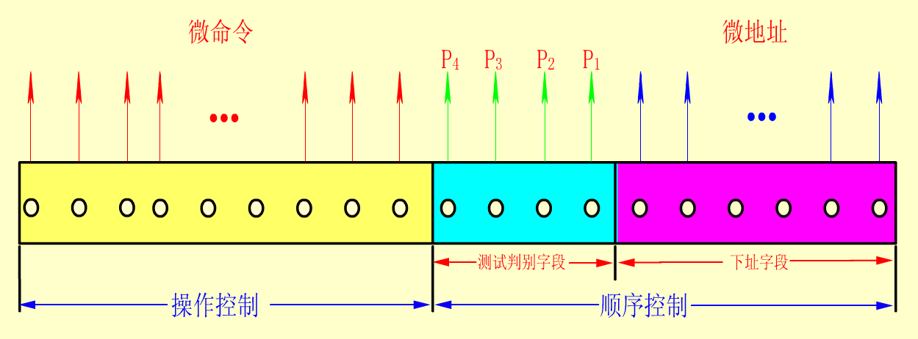
第七章 数字系统\第五节 微程序控制器的设计
微程序控制的基本思想
微命令：控制部件通过控制线向执行部件发出的各种控制命令
微操作：执行部件接受微命令所执行的操作
微指令：在系统的一个基本周期（又称机器周期，一般由几个时钟周期组成）， 一组实现一定操作功能的微命令的组合。
一条微指令中包含若干微命令，它们并行执行微操作。
微程序：由若干条微指令组成的序列。

Slide 63
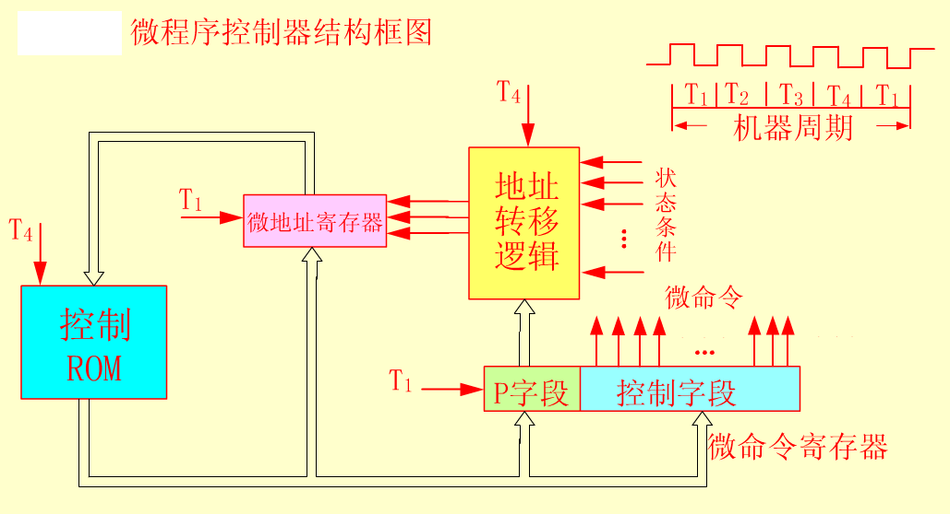
第七章 数字系统\第五节 微程序控制器的设计
微程序控制器的一般结构：
1.控制存储器：存放微程序的存储器
2.微命令寄存器
3.微地址寄存器
存放下一条微指令的地址
4.地址转移逻辑
若：微指令读出后直接给出下一条微指令的地址，这个地址就放在微地址寄存器。
若：微程序出现分支，地址转移逻辑电路去修改微地址寄存器的内容

Slide 64
作业
无
无

